Slide 1
UX, Analitika és Marketing kéz a kézben
Notes:
Köszöntök Mindenkit az E banking koferencia idei rendezvényén. Témám a Mobil Analitika illetve ennek alkamazása a pénzügyi világban.
Tapasztalat
Szuskegszeru applikacio bevezetesek, strategia hianya, vaksag a teljesitmennyel, hipotezisek alapjan hozott termekfejlesztesi dontesek.
----- Meeting Notes (16/10/16 12:37) -----
Tradicionális Analitikai elvárások.

Slide 2
Planet of the Apps
2014-ben alakultunk
Hiányzó kompetencia
Technológia disztribúció kezdetben
Evolució -> Szolgáltatás fókusz
End-To-End Mobil ügynökség
Performance Marketing
www.planetoftheapps.hu

Slide 3
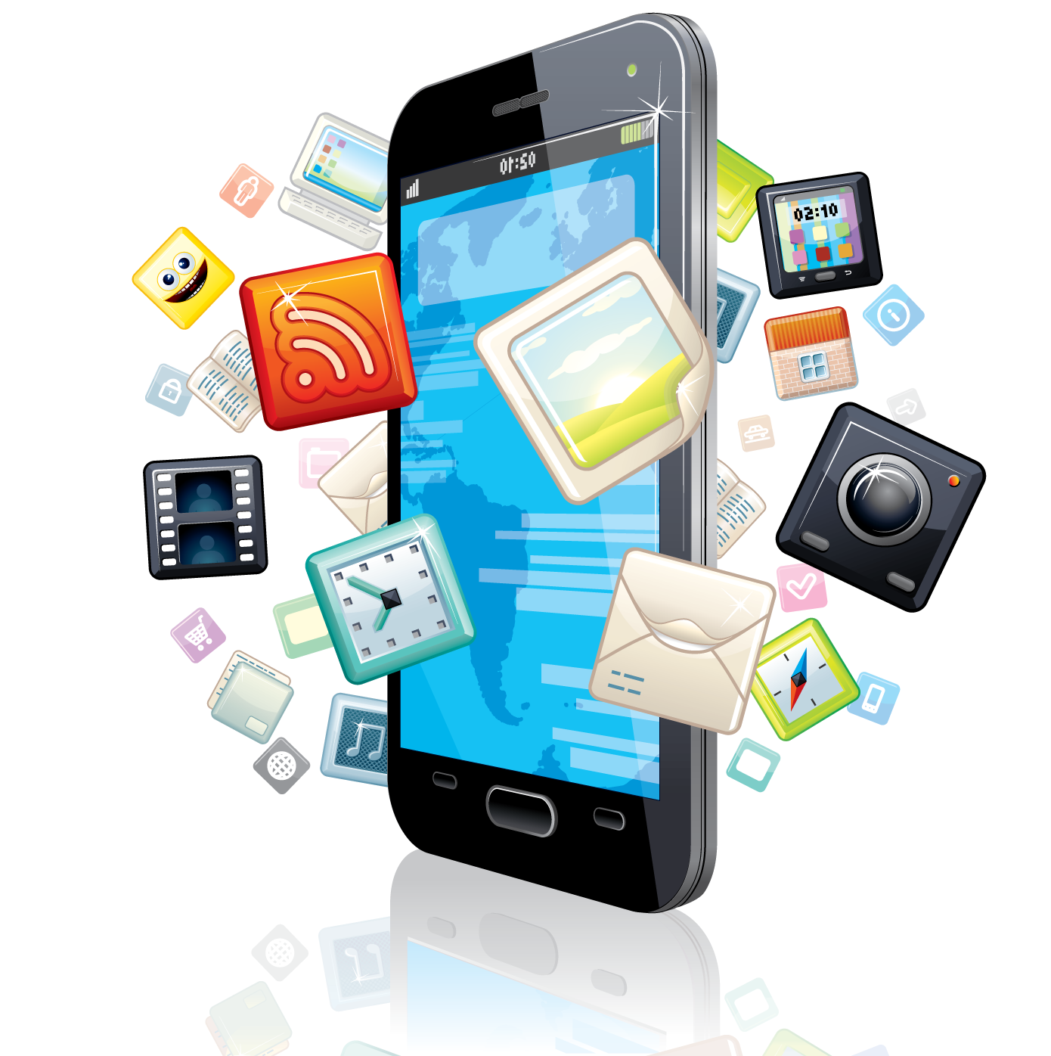
Monetizálás
Alkalmazás központú gondolkozók
Üzleti, gazdasági érdekek vezérelnek minket
Üzleti modellek feletti cél (Ad, Subscription, Freemium, Paid…)
Ultimate GOAL : Felhasználói bázis növelése
User Acquisition ( Marketing és UX)
User Engagement ( Analitika és UX)
www.planetoftheapps.hu

Slide 4
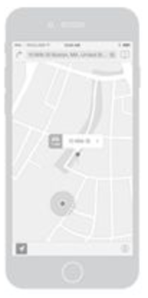
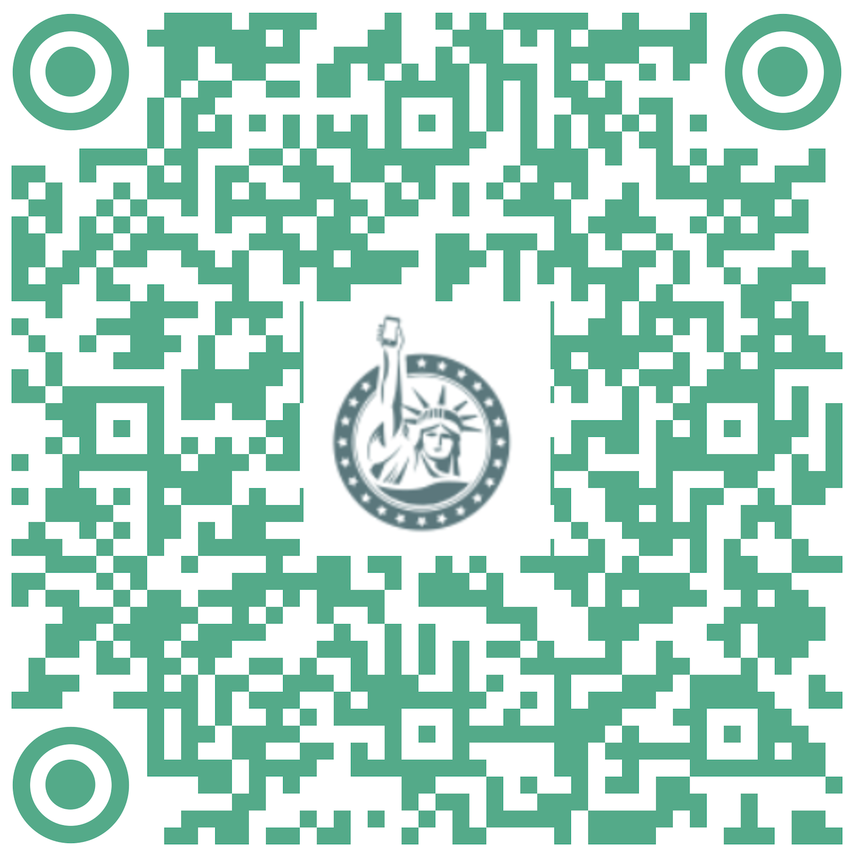
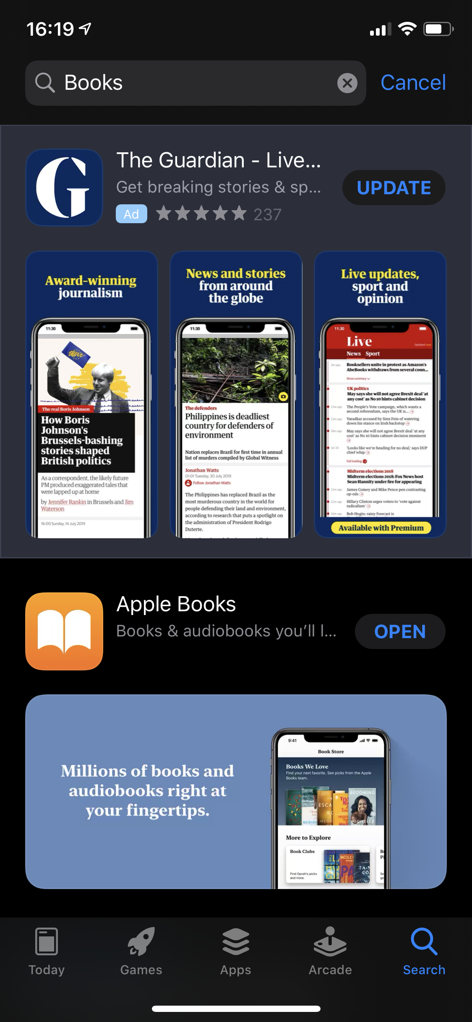
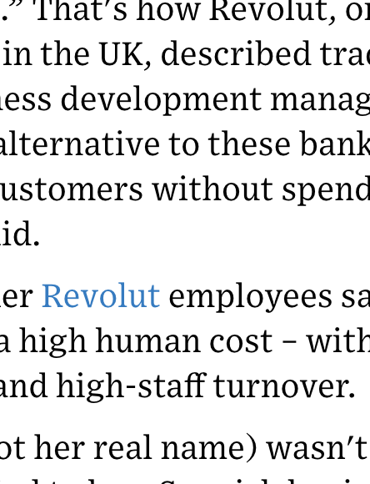
First Impression
DeepLink
Click
DeepLink
Advertisement
Smart Link Logic
Product Page
Install or Launch
www.planetoftheapps.hu

Slide 5
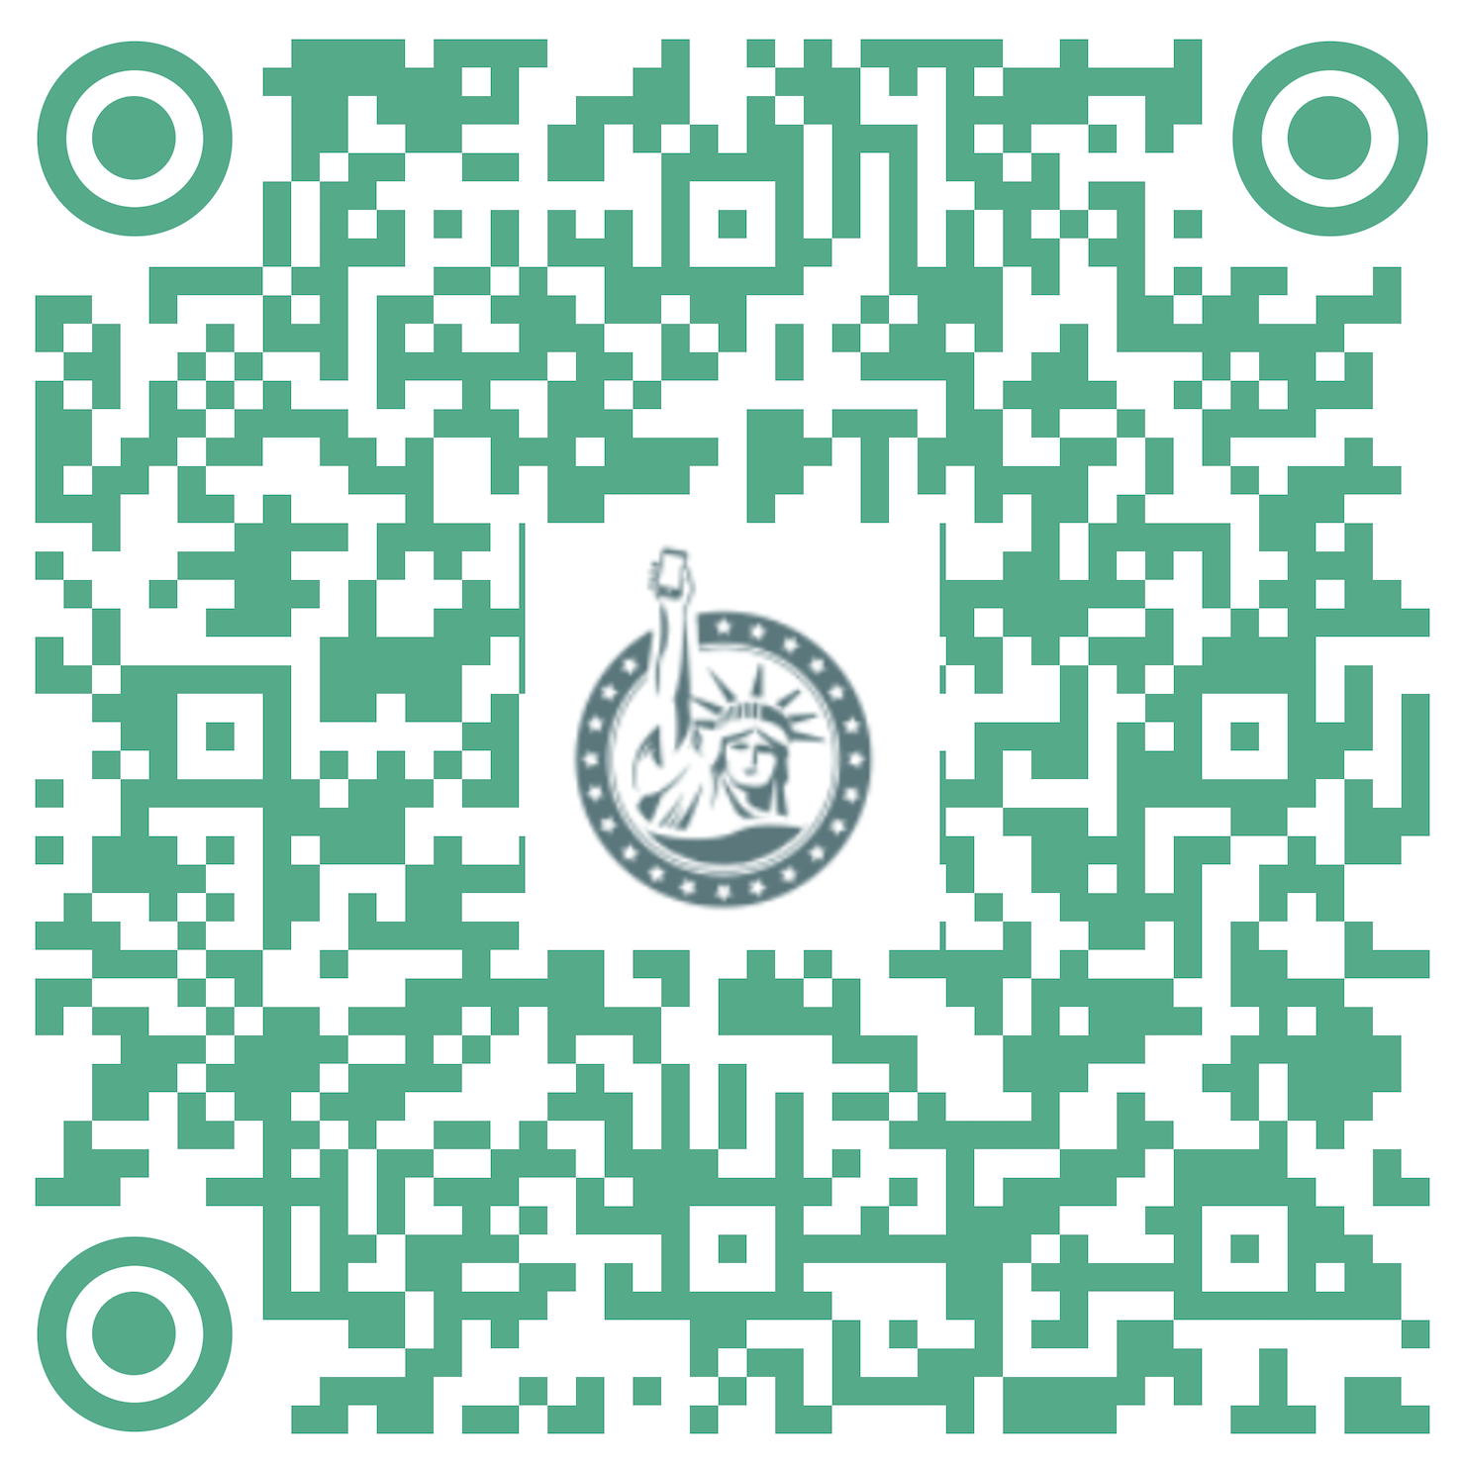
Smartlinking
Logika :
A click meghívásakor rendelkezésre álló információk alapján a rendszer kiválasztja a legmegfelelőbb célállomást és ide továbbítja a felhasználót.
Deeplinking :
Amennyiben a rendszer felismeri a készüléket(felhasználót), közvetlenül az alkalmazást nyitja meg és irányítja a felhasználót a megfelelő helyre.
Ez a logika vezet egy felhasználói élményhez.
www.planetoftheapps.hu

Slide 6
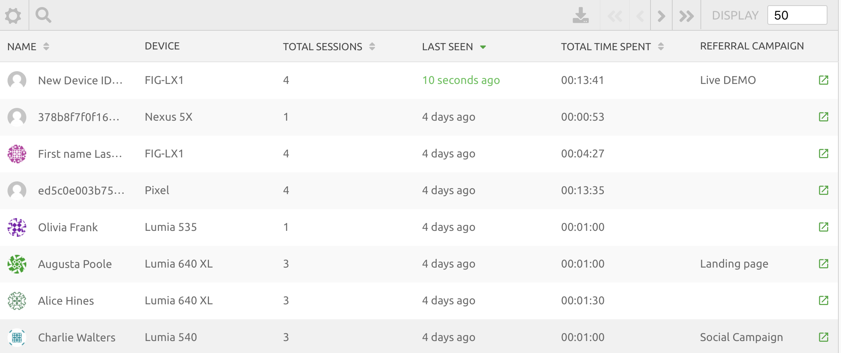
A felhasználó fel és megismerése
A Click eseményekor a rendszer eltárolja digital fingerprinting információkat.
Az Alkalmazás első használatakor létrejön egy Anonim felhasználói profil.
Ha létezik megfelelő fingerprint, a rendszer összeköti a Click és Install eseményeket.
Egy esetleges belépés akár felfedheti a felhasználó kilétét ha erre engedélyt ad.
Az Alkalmazás minden használata további információkkal gazdagítja a profilt.
MINDEN FELHASZNÁLÓRÓL VAGY KÉSZÜLÉKRŐL LÉTREJÖN EGY PROFIL
www.planetoftheapps.hu

Slide 7
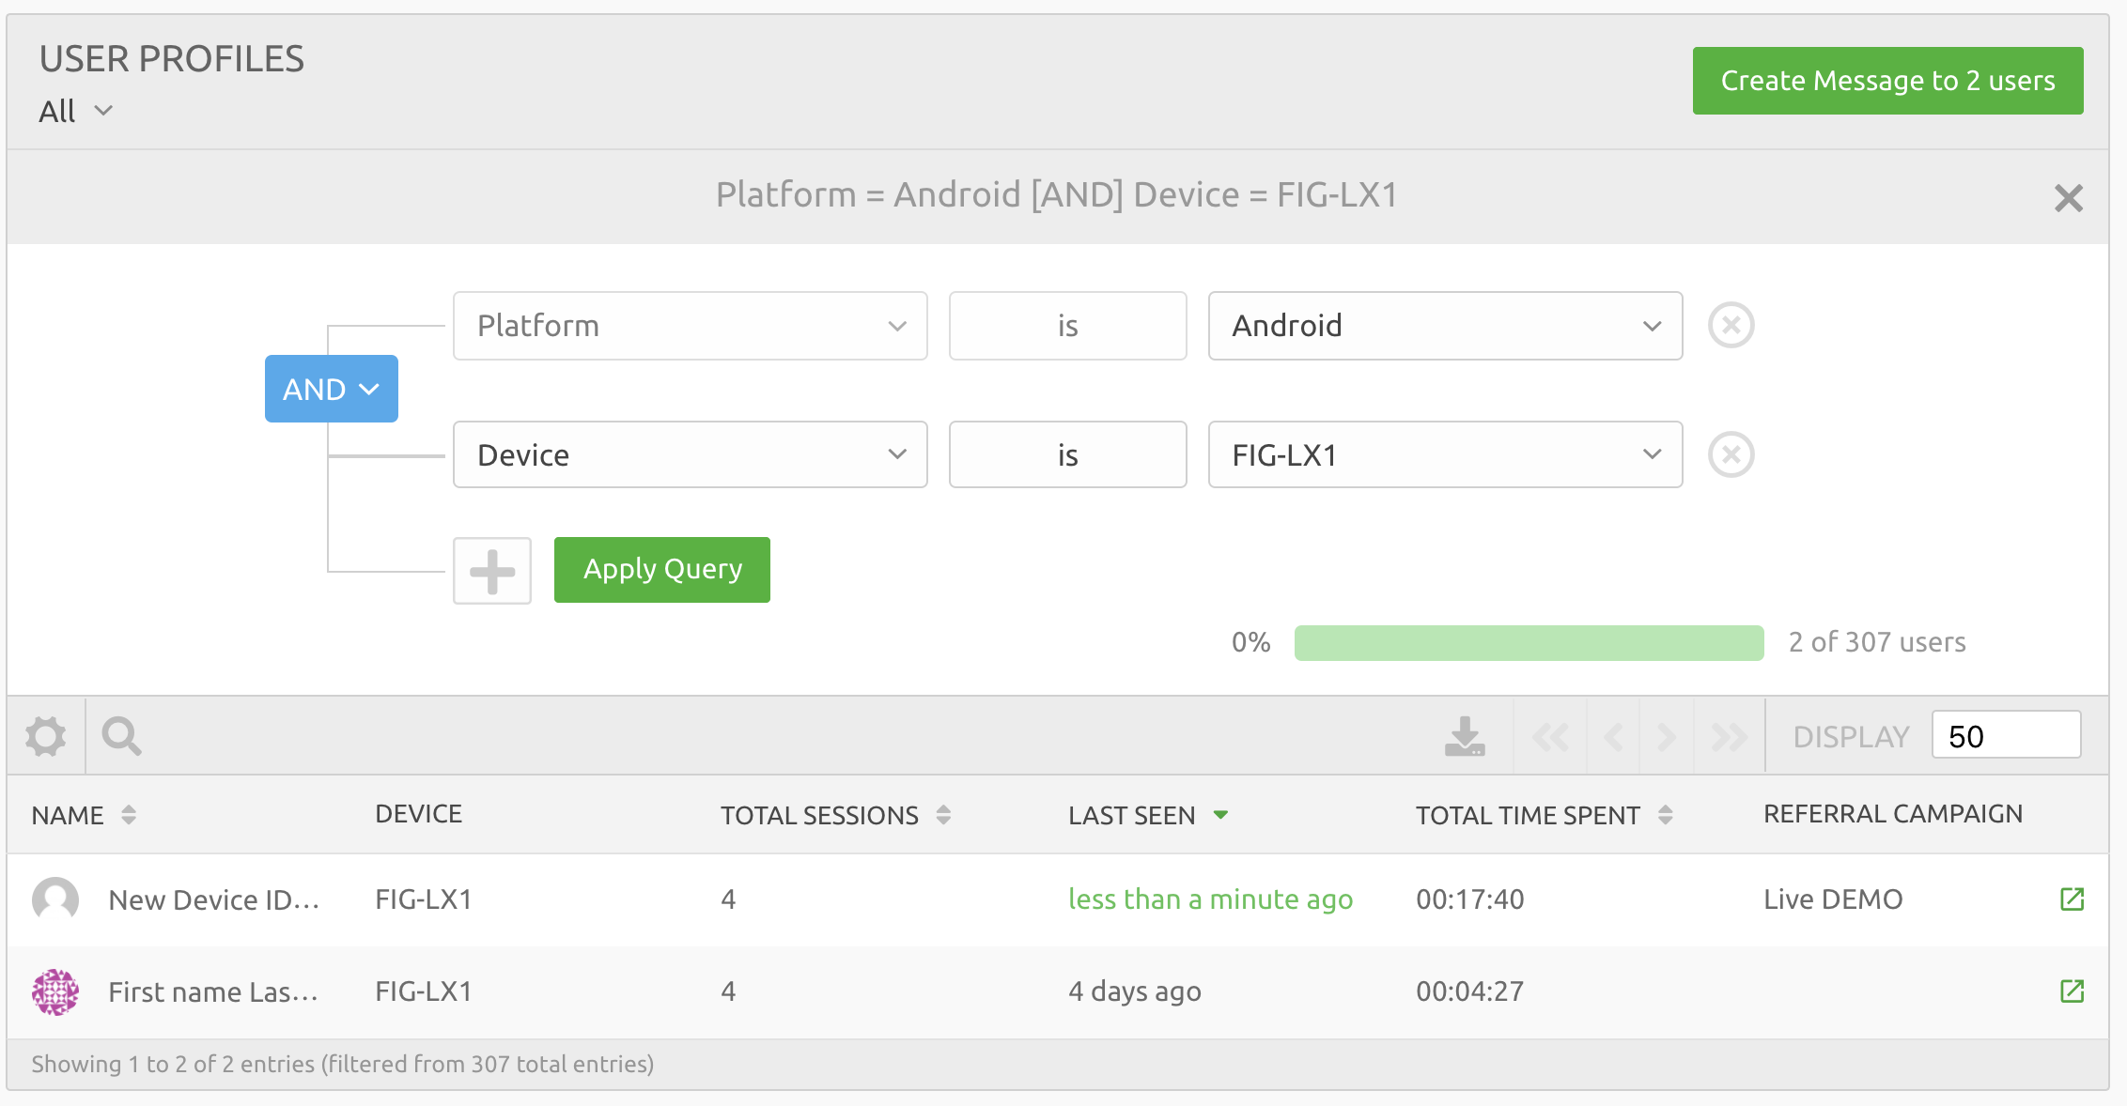
Szegmentálás és targetálás
www.planetoftheapps.hu

Slide 8
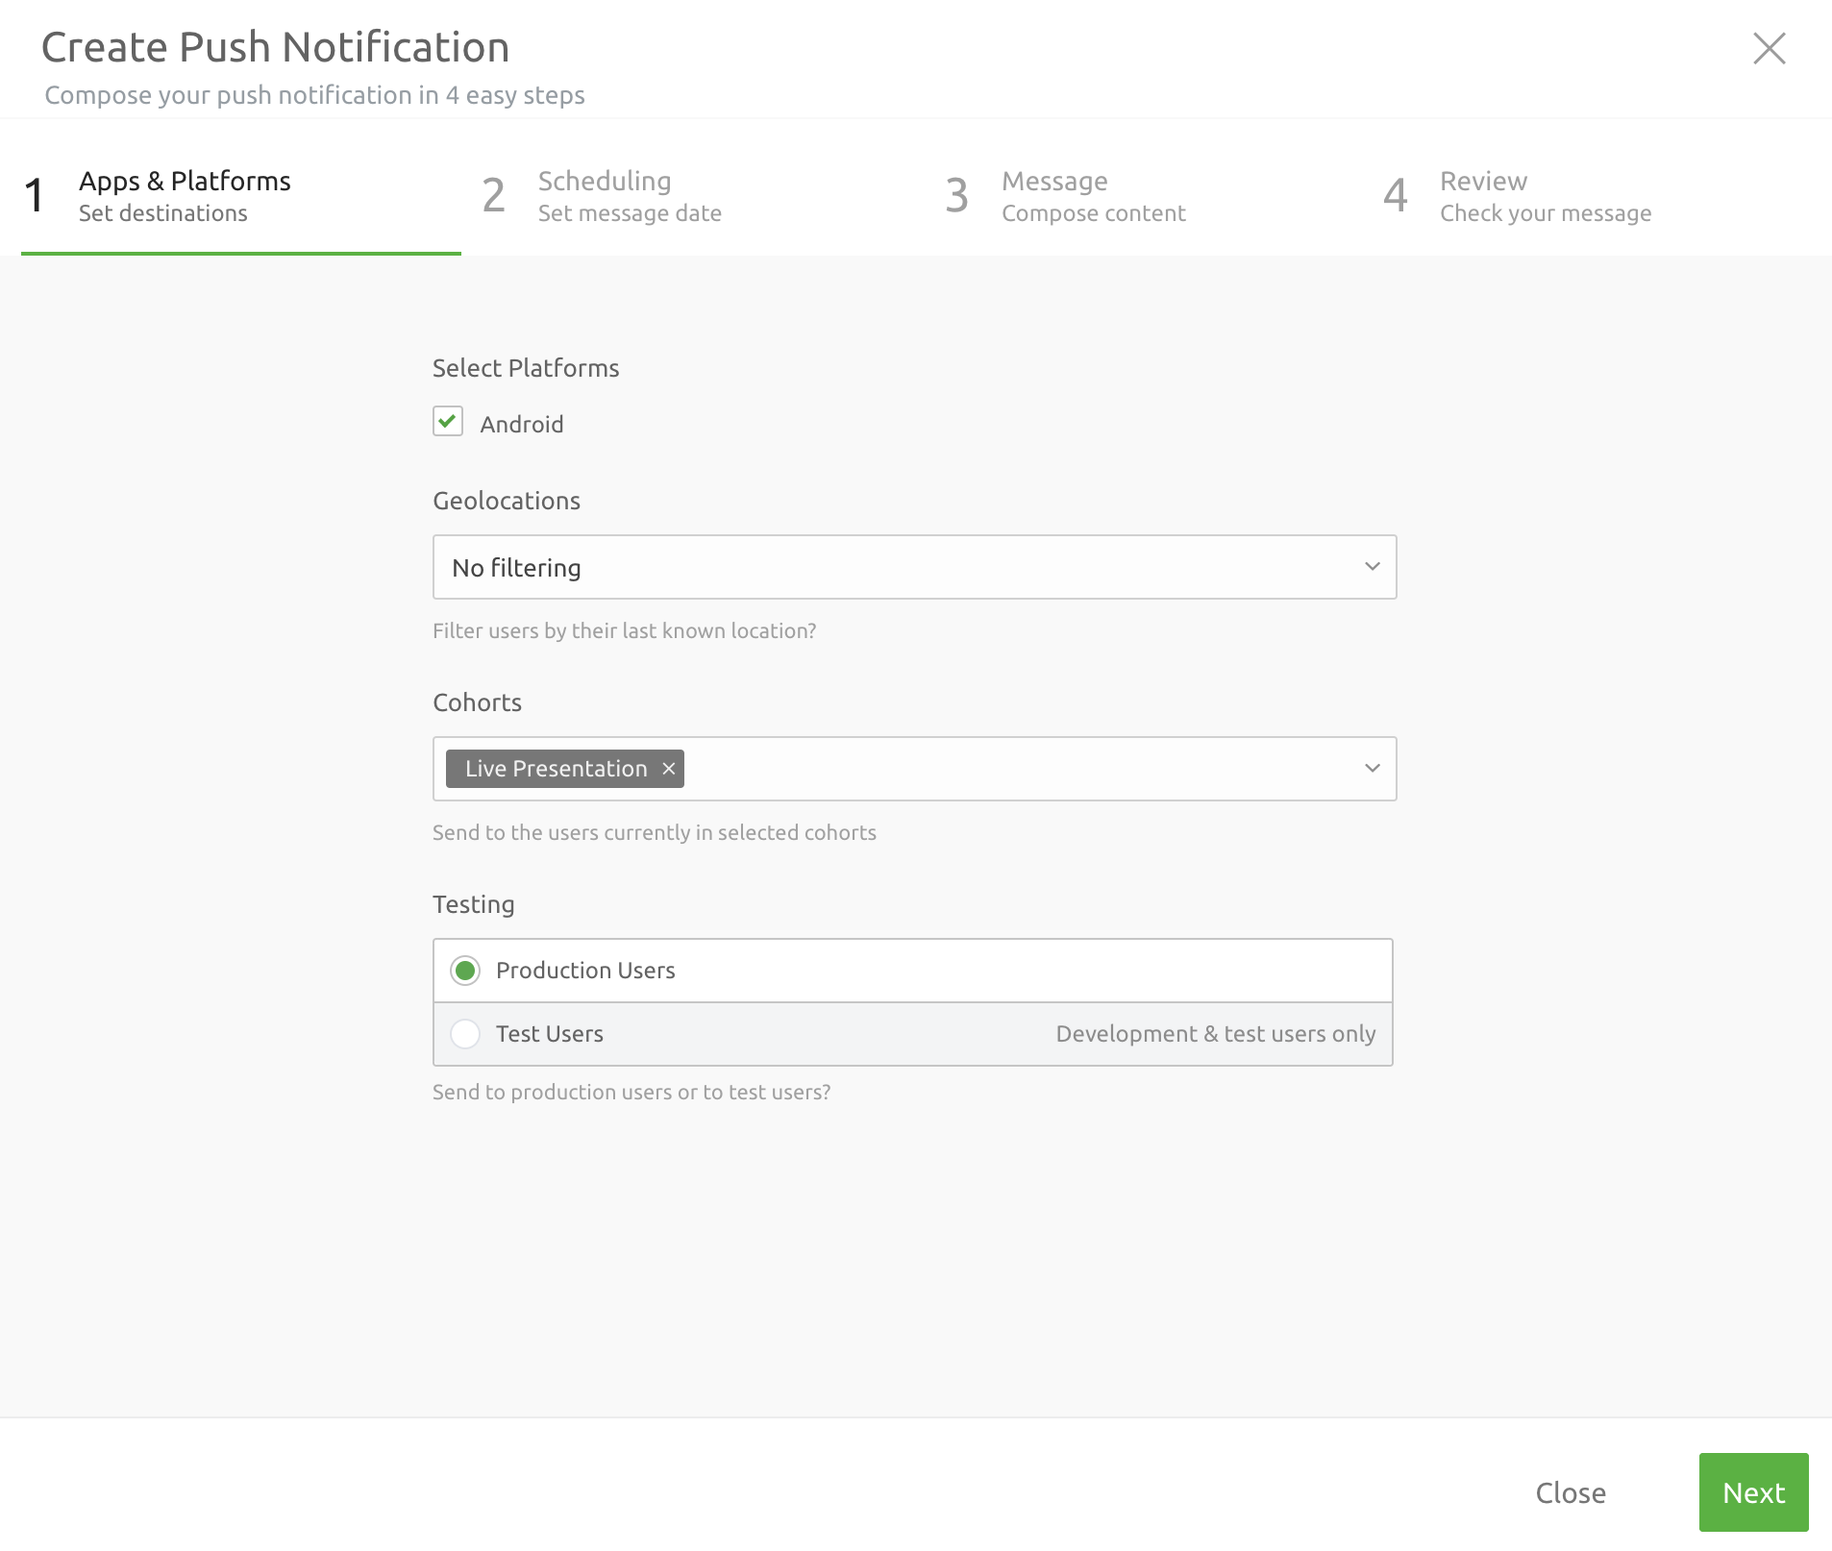
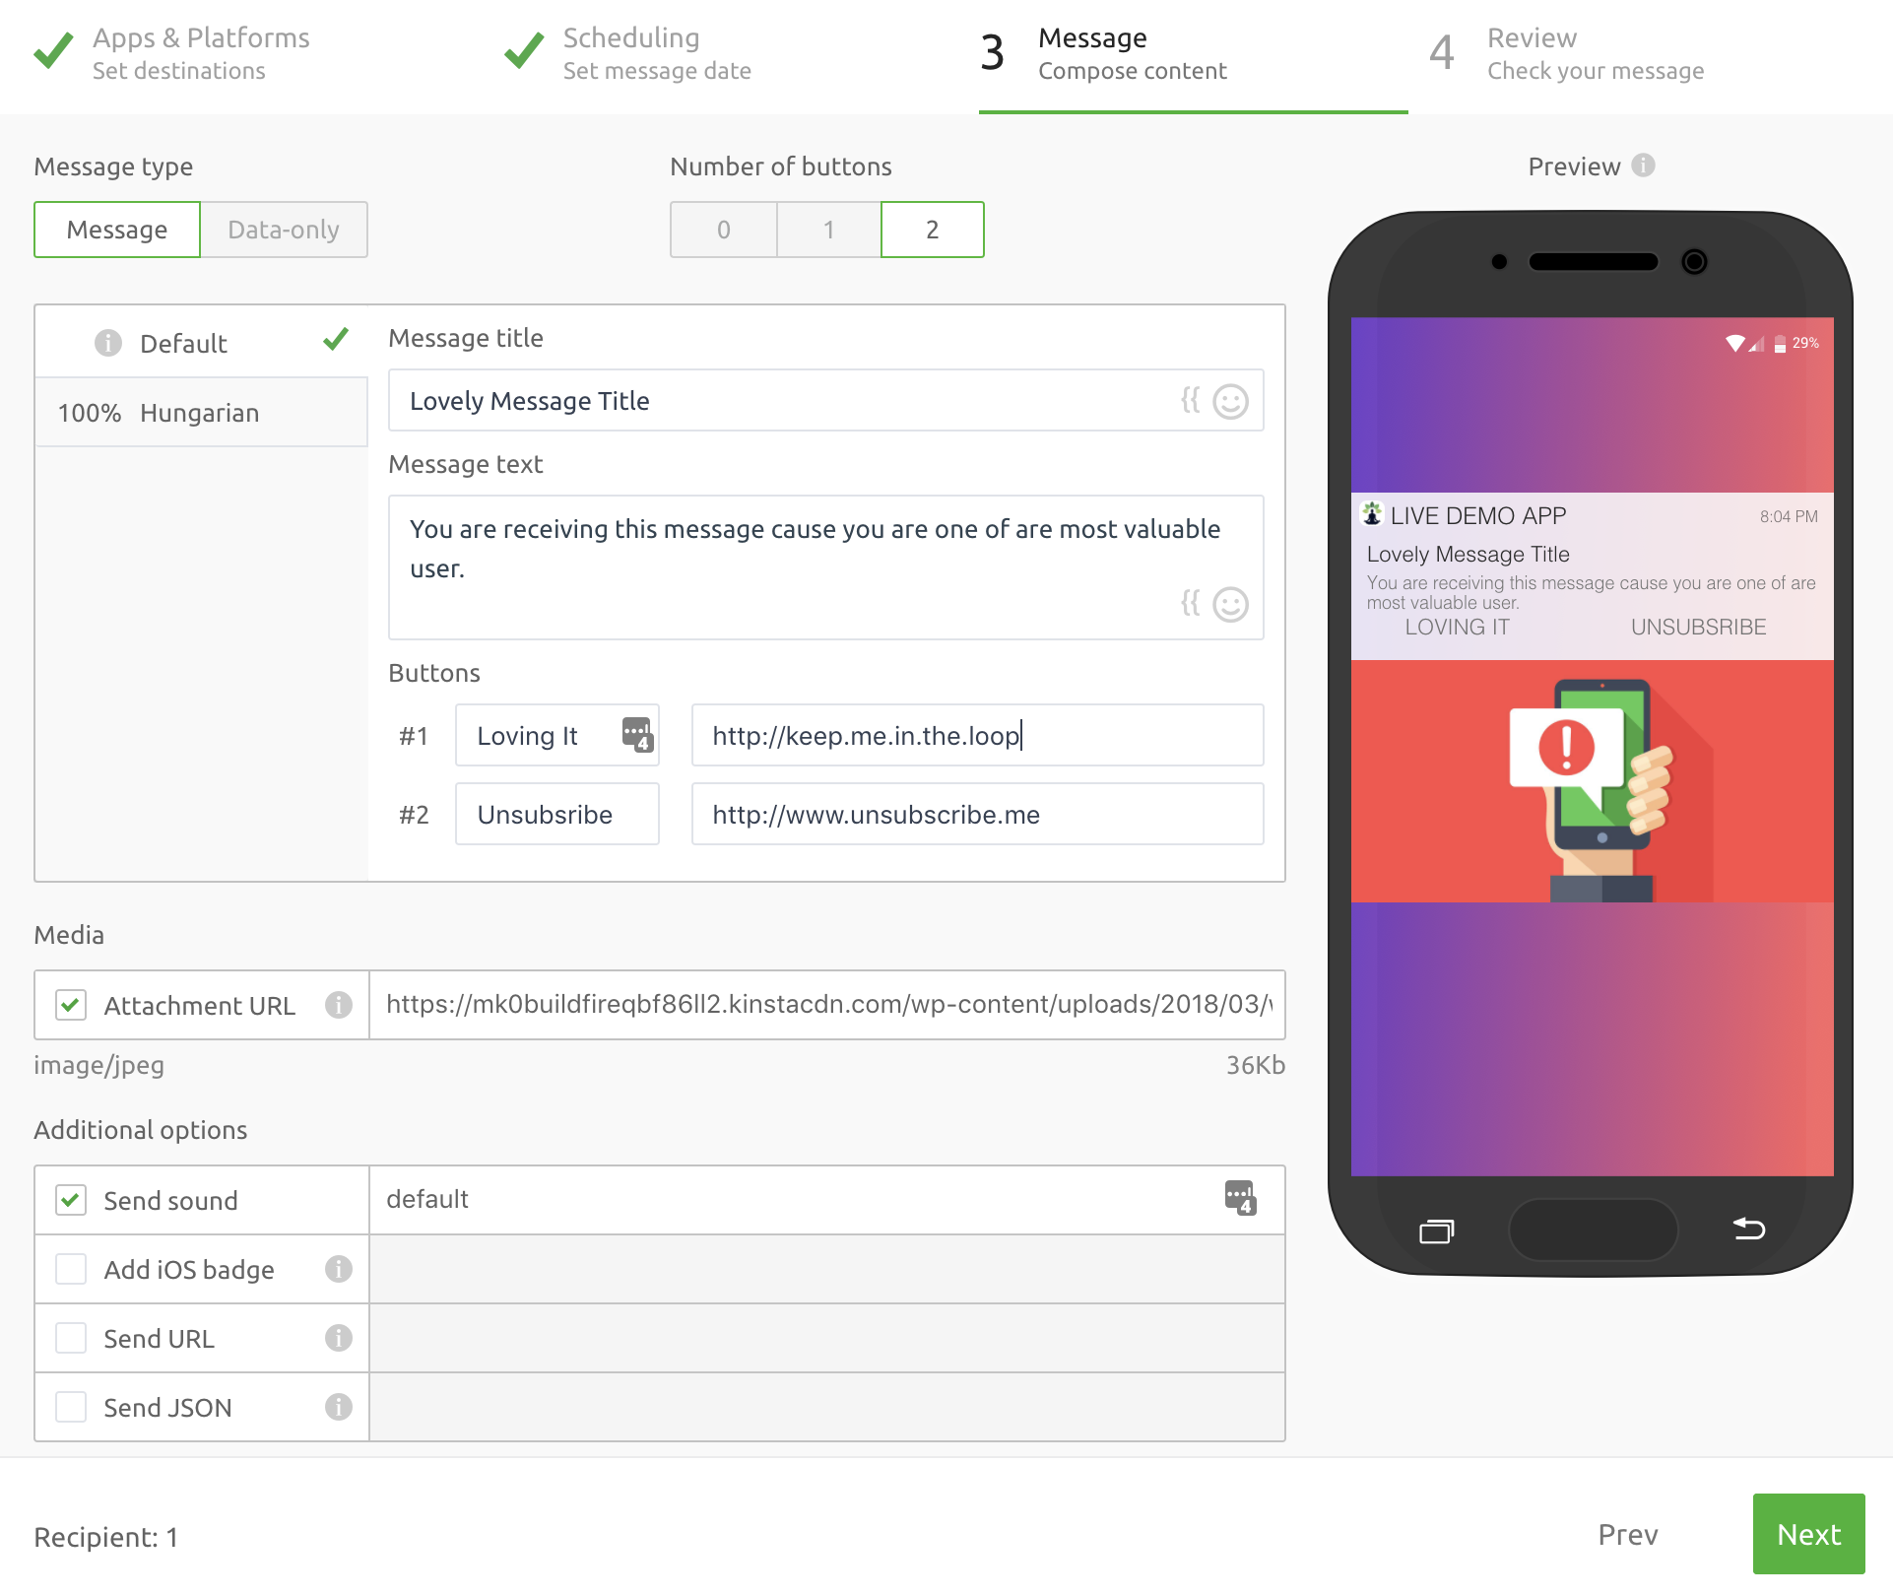
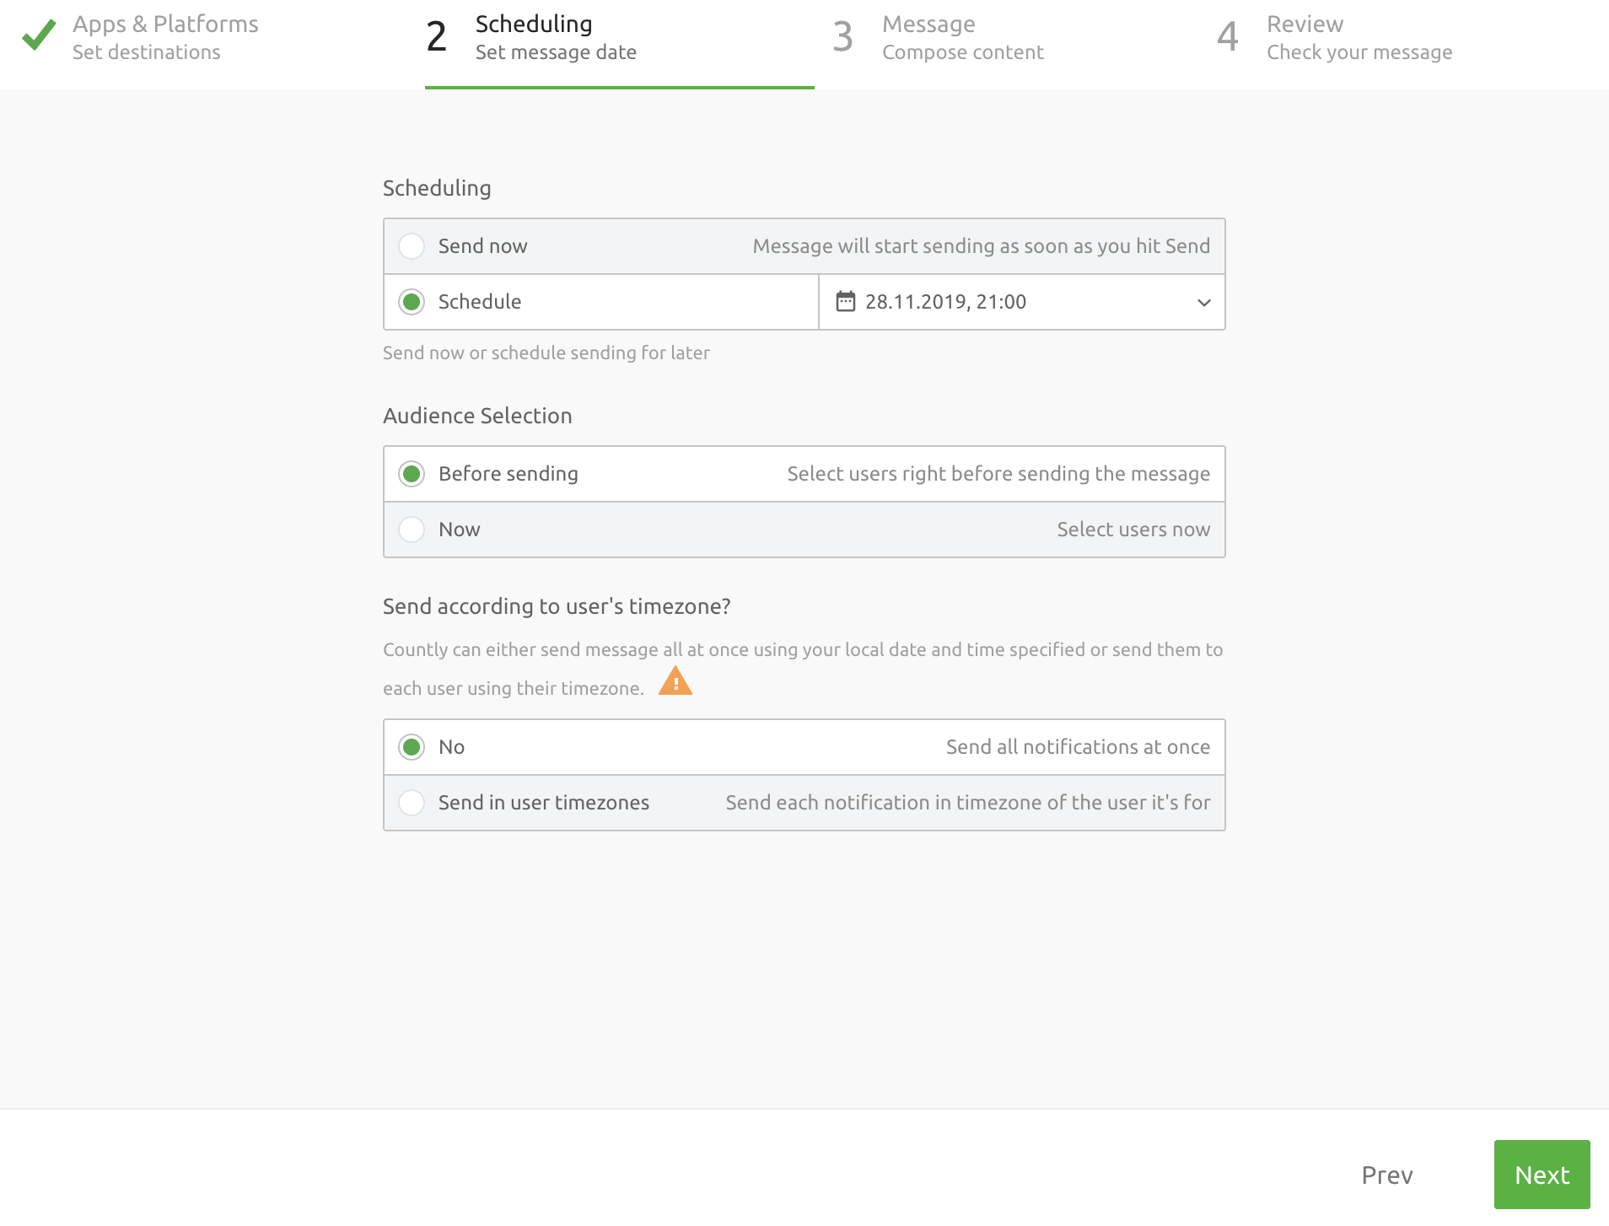
One-Time Push Notification
Platform szűrés
Geolokációs szűrés
Viselkedés alapú szűrés
Időzítési lehetőségek
Közönség választási logika
Időzónák
Üzenet Címe és tartalma
Interaktív Gombok
DeepLinking (3 link)
RichPush (médiatartalom)
Üzenethangok
Background Push
Nyelvesítés
Perszonalizáció
Előnézet
www.planetoftheapps.hu

Slide 9
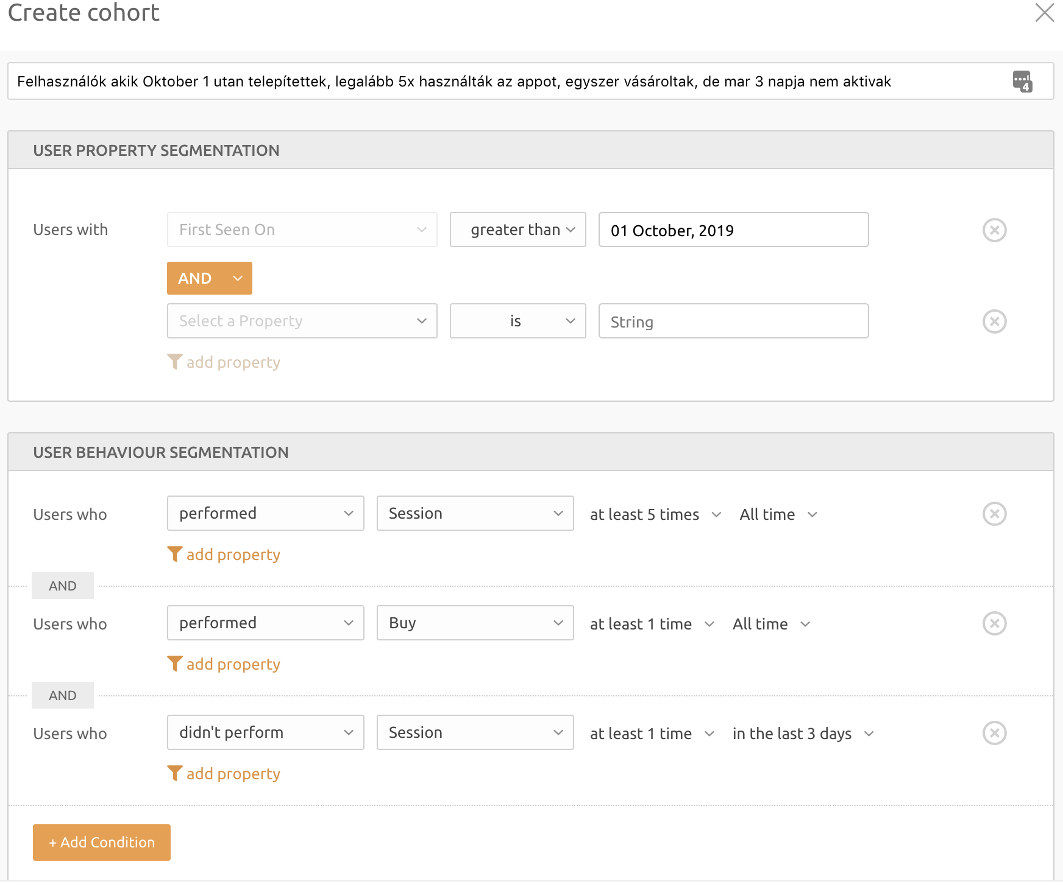
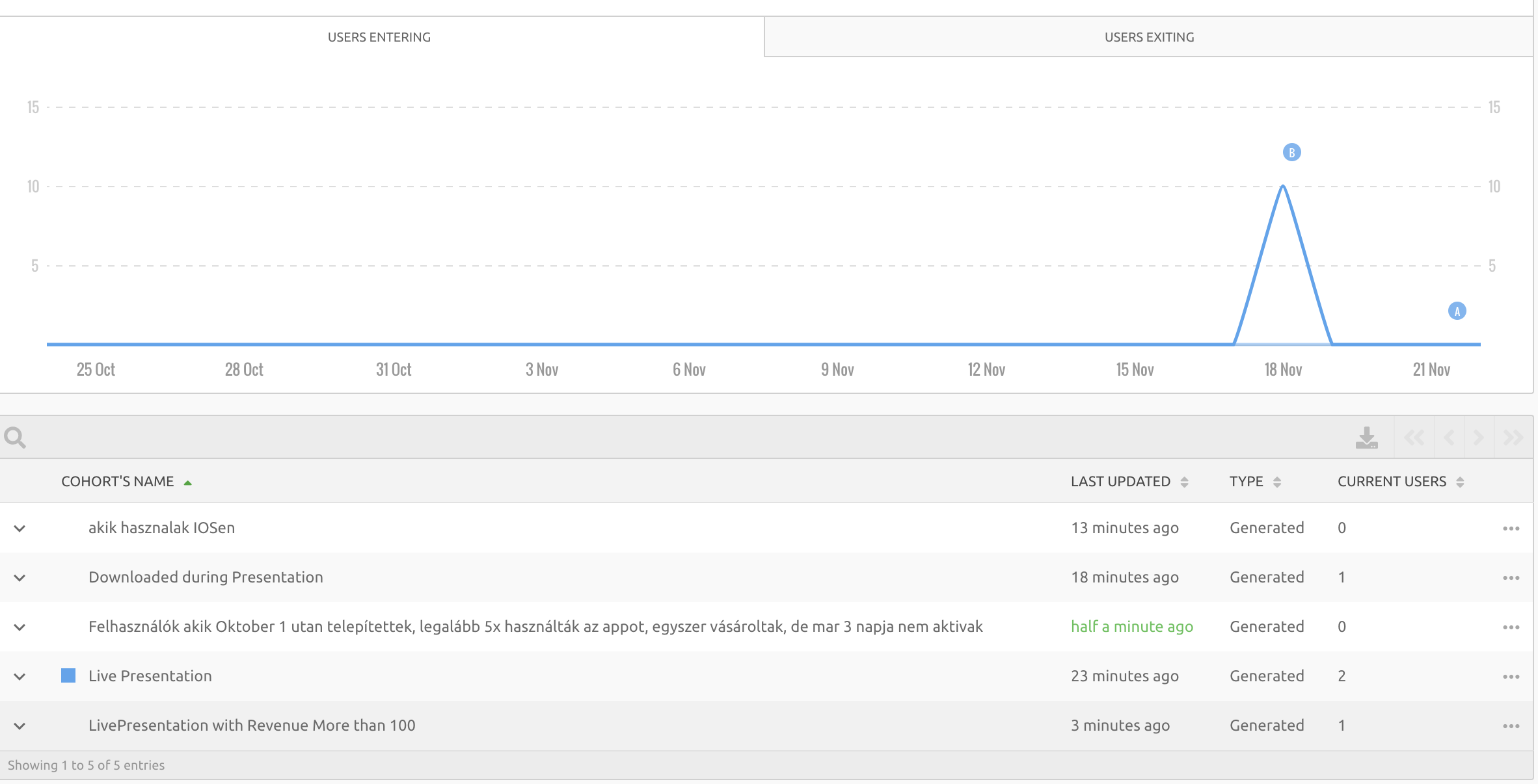
Automatizált üzenetek 1.
Komplex viselkedés alapú célcsoportok létrehozása:
Felhasználói profil adatok
Viselkedés alapú adatok
Ezen felhasználói csoportok(COHORT) automatikus generálása és folyamatos monitorozása.
www.planetoftheapps.hu

Slide 10
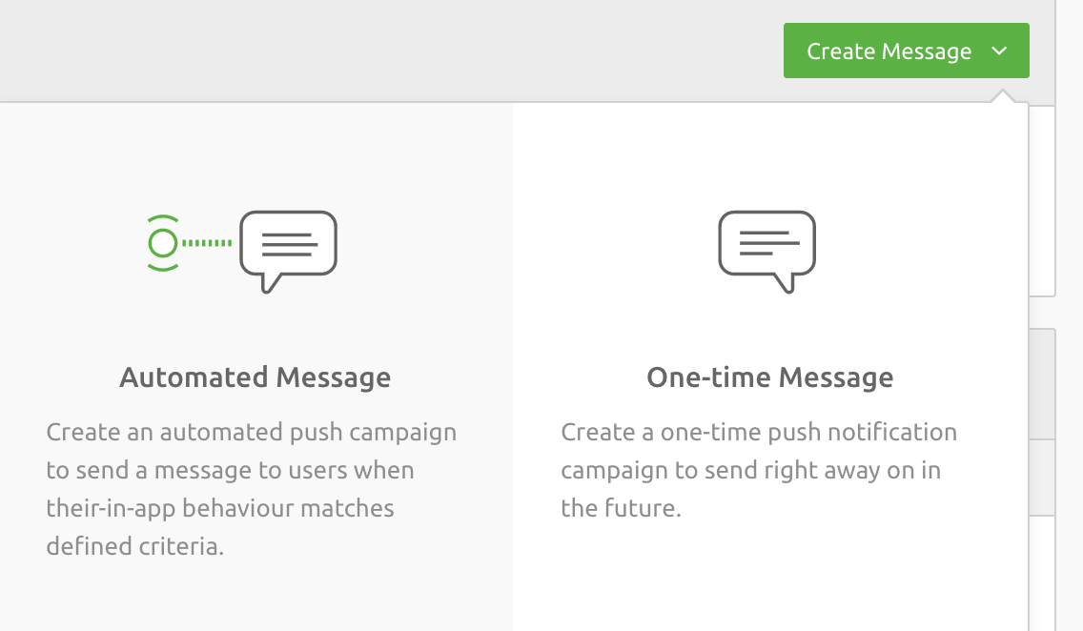
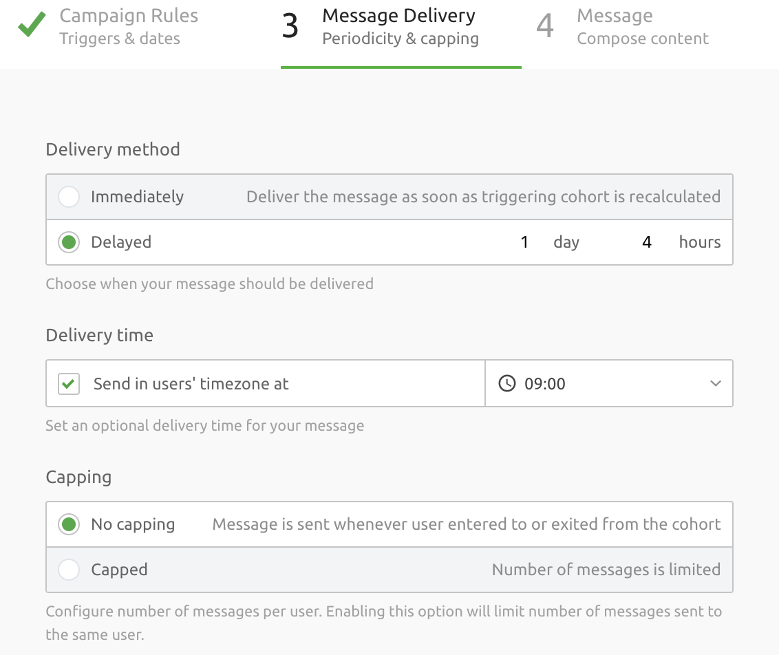
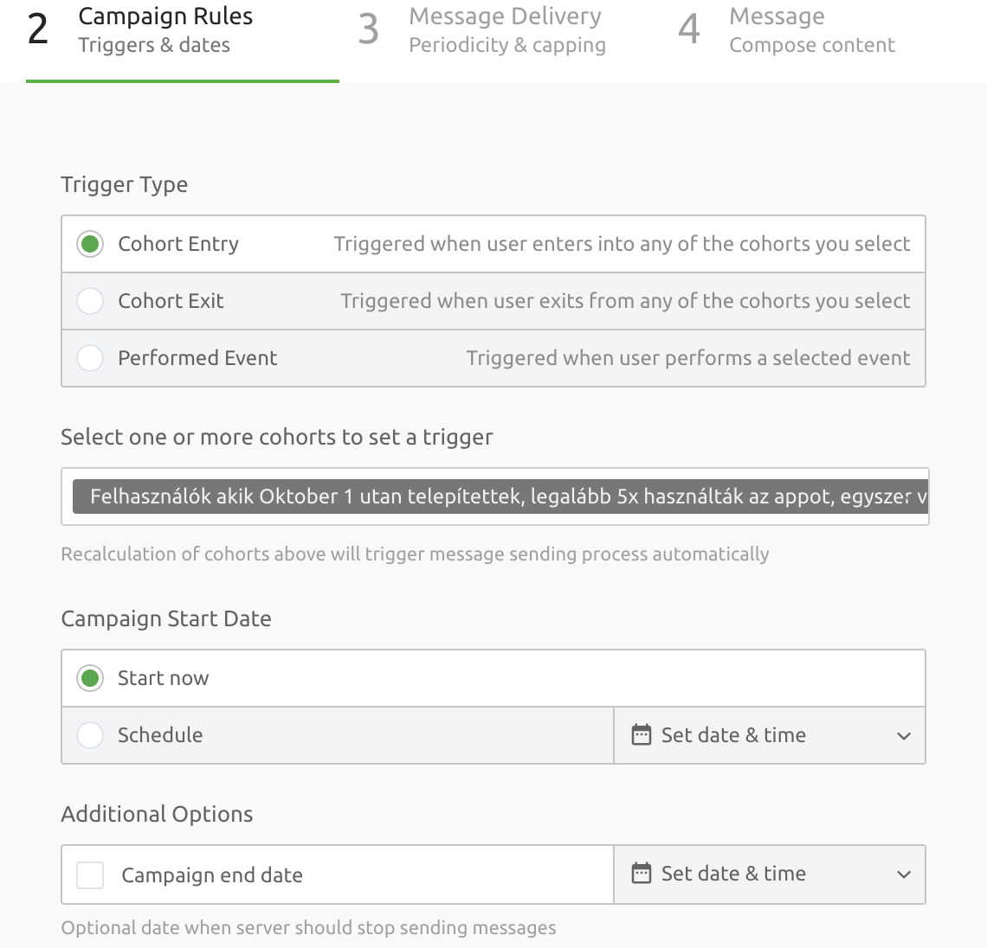
Automatizált üzenetek 2.
Automatizálási szabályrendszer kialakítása.
Csoportba belépés Trigger
Csoport elhagyása Trigger
Esemény végrehajtása Trigger
Melyik Csoport vagy Csoportok aktiválják a logikát.
Automatizált Push kampány aktív időszaka
Kézbesítési szabályrendszer kialakítása
Megvalósulástól számított relatív idő meghatározása
Időzóna beállítása
Üzenetek korlátozása ugyanazon felhasználónak
www.planetoftheapps.hu

Slide 11
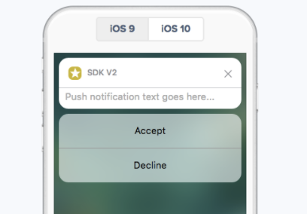
Automatizált üzenetek 3.
1
2
Automated segmentation
Audience
User
Interaction
Automatically delivered Push Notifications
Interactive Push Buttons
www.planetoftheapps.hu

Slide 12
ee
Köszönöm a figyelmet !!
További információk : Balázs Álmos
0036 30 630 03 86

